Slide 1


UĞUR METAL ELEKTRONİK GERİ DÖNÜŞÜM A.Ş.

Slide 2
MTA Doğal Kaynaklar ve Ekonomi Bülteni (2020) 29: 49-62

Slide 3
(ÇŞB,2019)

Slide 4
Dünya genelinde ülkeler bazında atık ithalat oranlarını

Slide 5
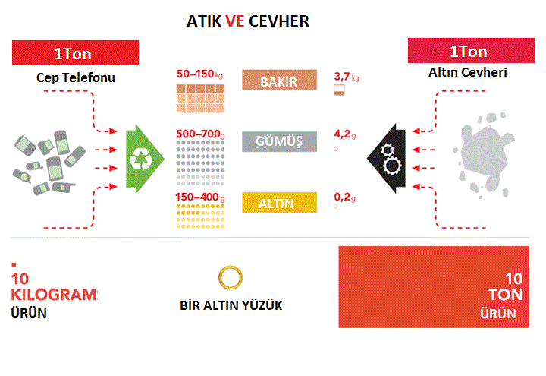

Slide 6
NTE KULLANIM ALANLARI | KULLANILDIĞI EKİPMAN, CİHAZ YA DA SİSTEMLER
Elektronik cihazlar | Ekranlar (CRT; PDP; LCD), lazerler, medikal görüntüleme cihazları, fiber optik, sensörler
Mıknatıslar | Motorlar, disk sürücüler ve motorları, jeneratörler, mikrofon ve hoparlörler, manyetik rezonans görüntüleme cihazı (MRI), fren sistemi ve otomobil parçaları, iletişim sistemleri, rulmanlar, mikrodalga tüpleri, soğutma sistemleri, alaşımlar
Katalizörler | Petrol rafinasyonu, kimyasal prosesler, katalitik dönüştürücüler, mazot katkısı, endüstriye atık temizleme sistemleri
Cam | Parlatma bileşikleri, optik camlar, optik termal sensörler, termal aynalar
Seramik | Kapasitörler, sensörler, renklendiriciler, sintilatör
Alaşımlar | Hidrojen depolama (NiMH piller, yakıt hücreleri), çelik, dökme demir, süper alaşımlar
Diğer | Su arıtma, floresan lambalar, pigmentler, gübre, tıbbi izleme, kaplamalar

